Slide 1
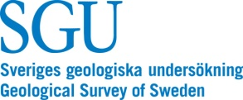
MinLand Mineral Resources in Sustainable Land-Use Planning
“Οι Ορυκτοί Πόροι στον Αειφόρο Χωροταξικό Σχεδιασμό”
Συντονιστής: Γεωλογικό Ινστιντούτο της Σουηδίας – Ronald Arvidsson
22 Συμμετέχοντες
Βιομηχανία
Δημόσιες Αρχές για χρήση γής
Επιθεωρήσεις ορυχείων
ΜΚΟ
Ειδικοί στην Μεταλλευτική Πολιτική
ronald.arvidsson@sgu.se
www.minland.eu
Photo: R Arvidsson, Kristineberg Mine, Sweden
This project has received funding from the European Union’s Horizon 2020 research and innovation programme under Grant Agreement No 776679

Slide 2
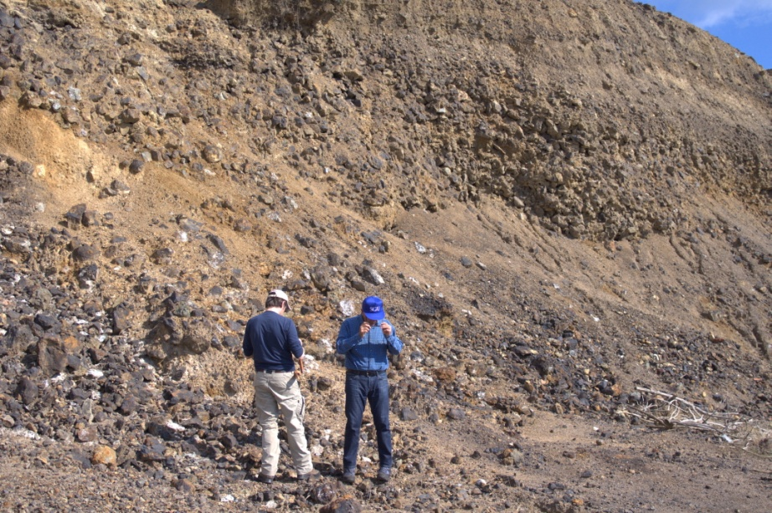
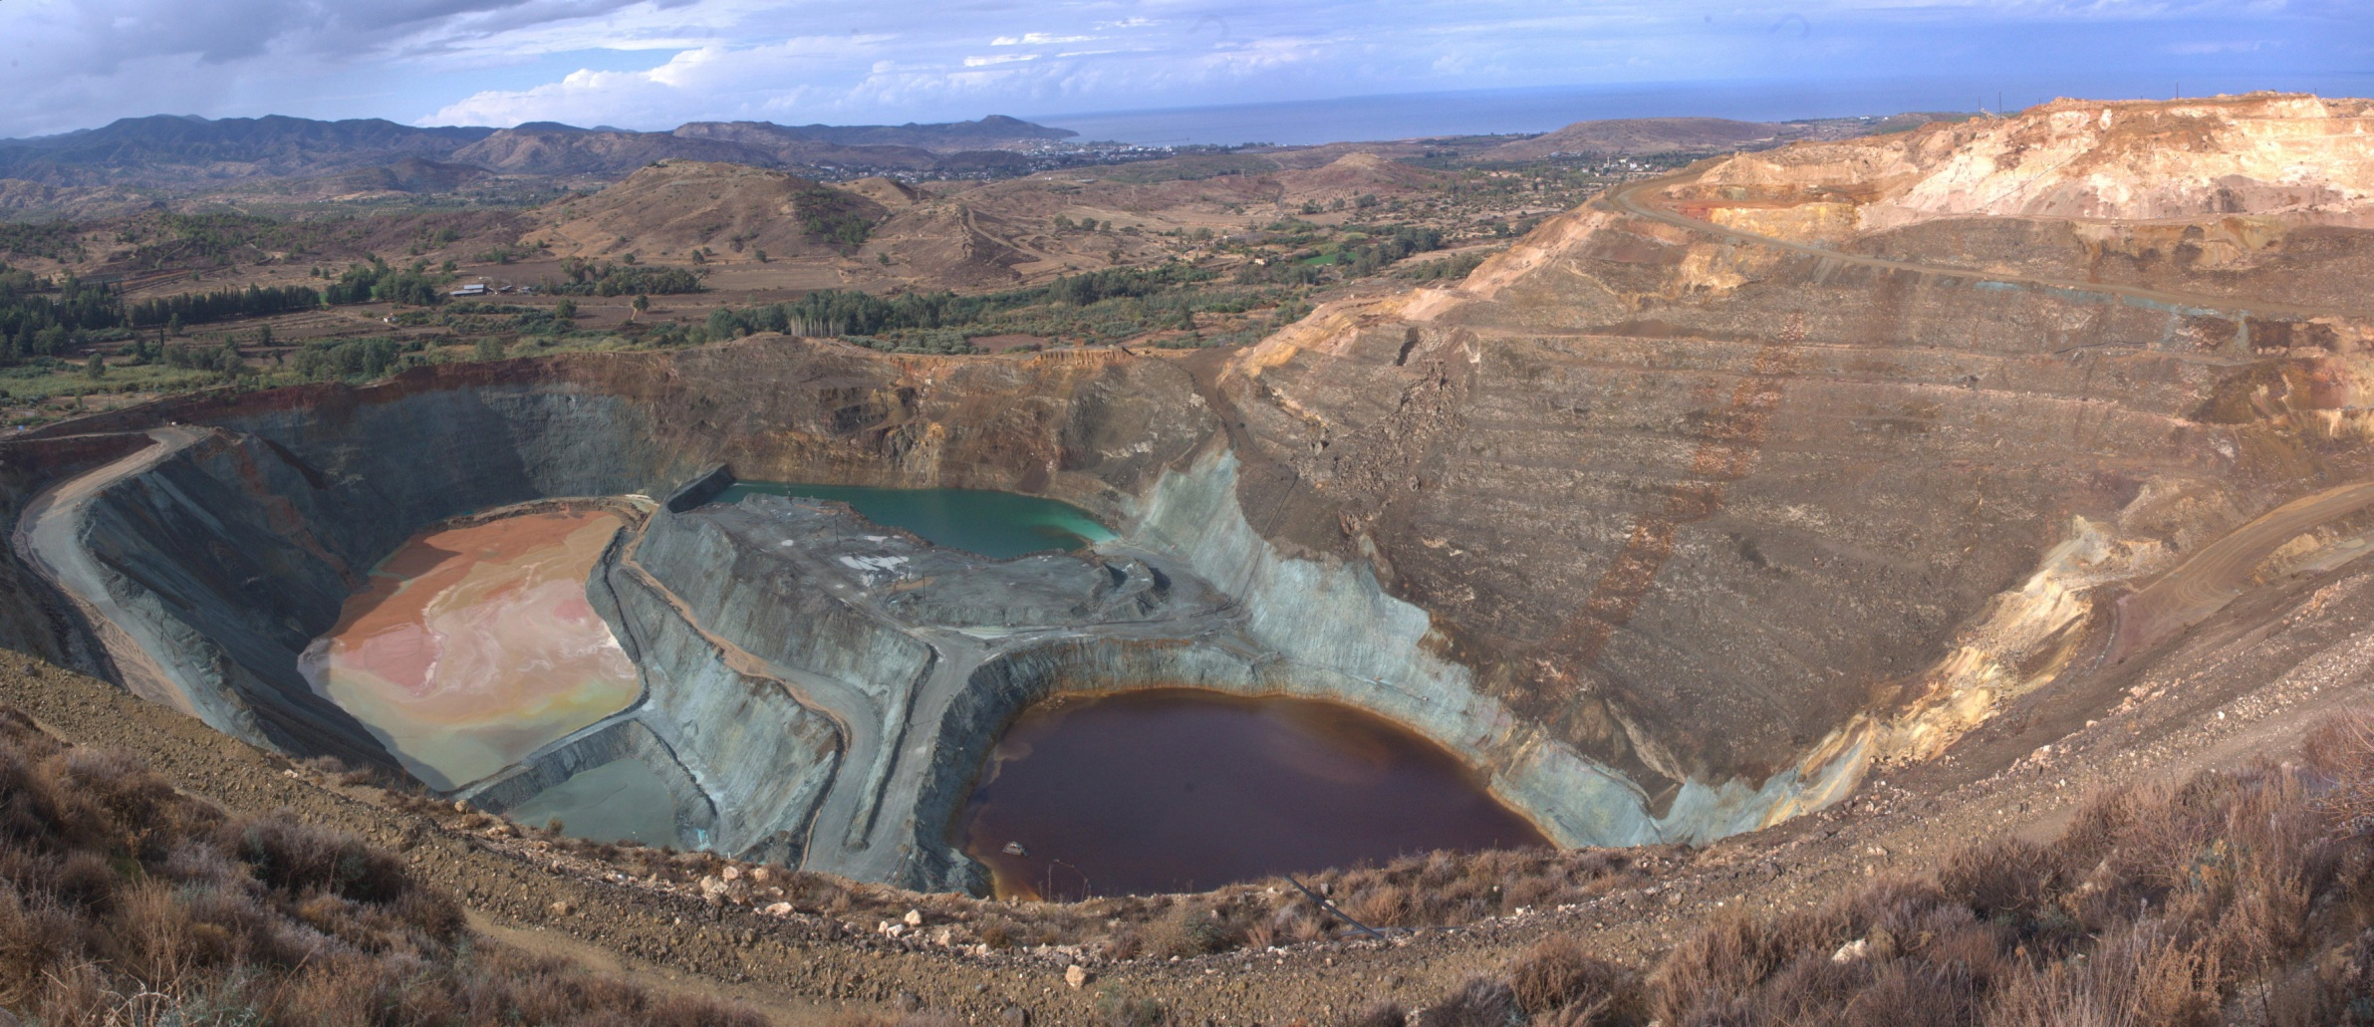
Σύνδεση των Μεταλλευτικών Πολιτικών με την Πολιτική χρήσης γής Διασφάλιση πρόσβασης σε γή για Έρευνα και Εξόρυξη εντός της Ε.Ε.
Γιατί το MinLand?
Μεγάλος ανταγωνισμός για χρήση γής
Έρευνα
Εξόρυξη
Ορυχείο Σκουριώτισσας
Κύπρος
2700πΧ και ακόμα ενεργό
Μίξη δευτερογενής και πρωτογενούς εξαγωγής

Slide 3
Γιατί το MinLand?
Μεγάλος ανταγωνισμός για Χρήση Γής
Έρευνα
Χωρικά δεδομένα – αποθέματα μεταλλευμάτων – γεωλογία – φύση – πολεοδομικός σχεδιασμός…….
Δημόσιες Αρχές για χρήση γής
Πολιτικές αδειοδότησης και νομοθεσίας
Βιομηχανίες
Επηρεαζόμενες ομάδες
Σύνδεση των Μεταλλευτικών Πολιτικών με την Πολιτική χρήσης γής Διασφαλίζοντας την πρόσβαση σε γή για Έρευνα και Εξόρυξη εντός της Ε.Ε.
Έγκριση/ Απόρριψη Εξόρυξης
Εξόρυξη
Ορυχείο Σκουριώτισσα
Κύπρος
2700πΧ και ακόμα ενεργό
Μίξη δευτερογενής και πρωτογενούς εξαγωγής
Ανταγωνιστικές χρήσεις γής

Slide 4
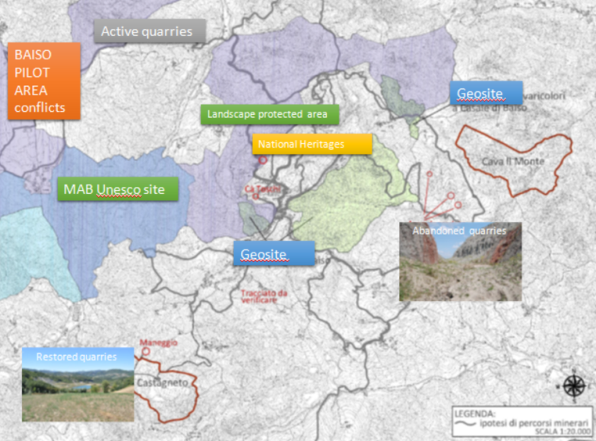
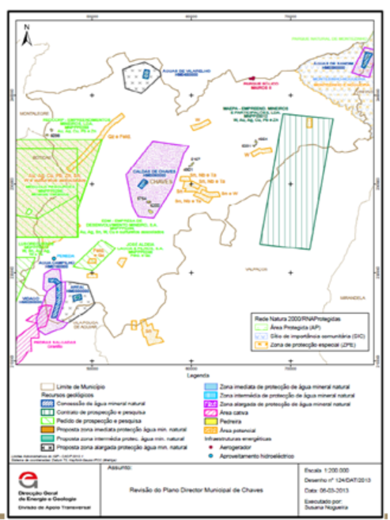
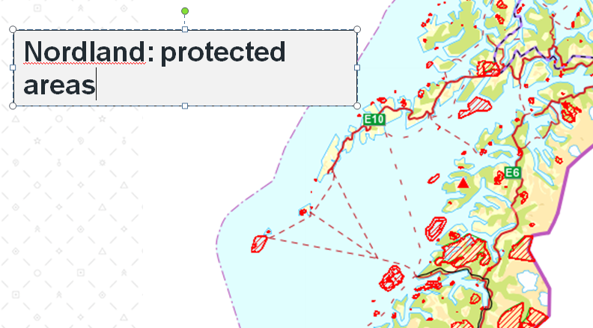
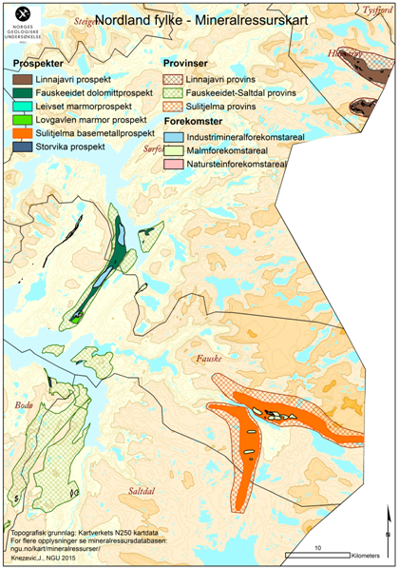
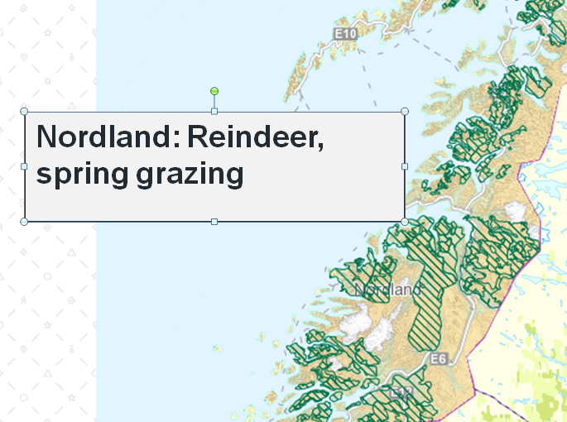
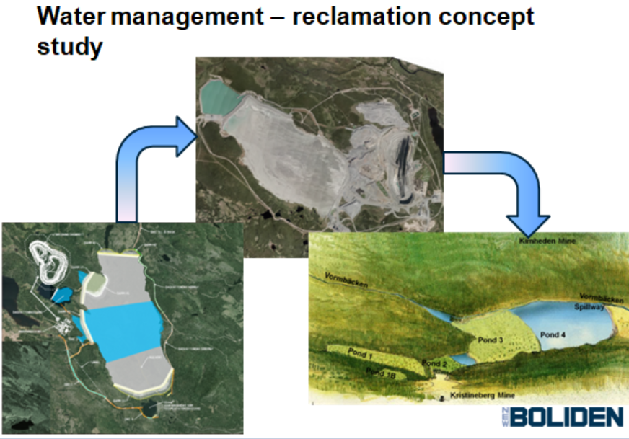
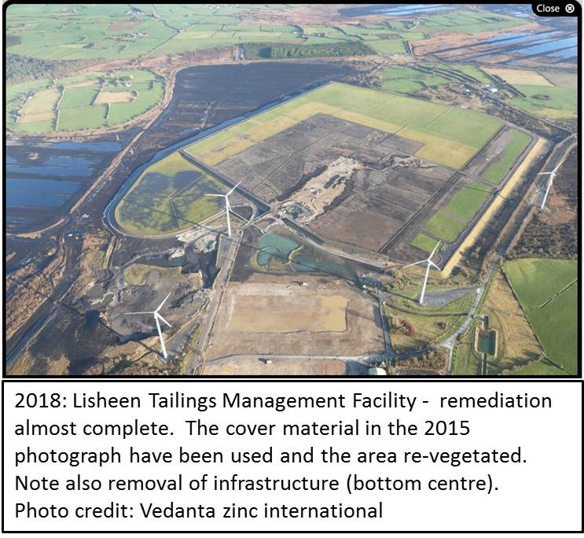
Δεδομένα – νομοθεσία, πολιτικές και πραγματικές περιπτώσεις μελέτης χρήσης γής από 11 Ευρωπαικές Μεταλλευτικές χώρες
Ιταλία
Πορτογαλία
Νορβηγία
Σουηδία
Ιρλανδία

Slide 5
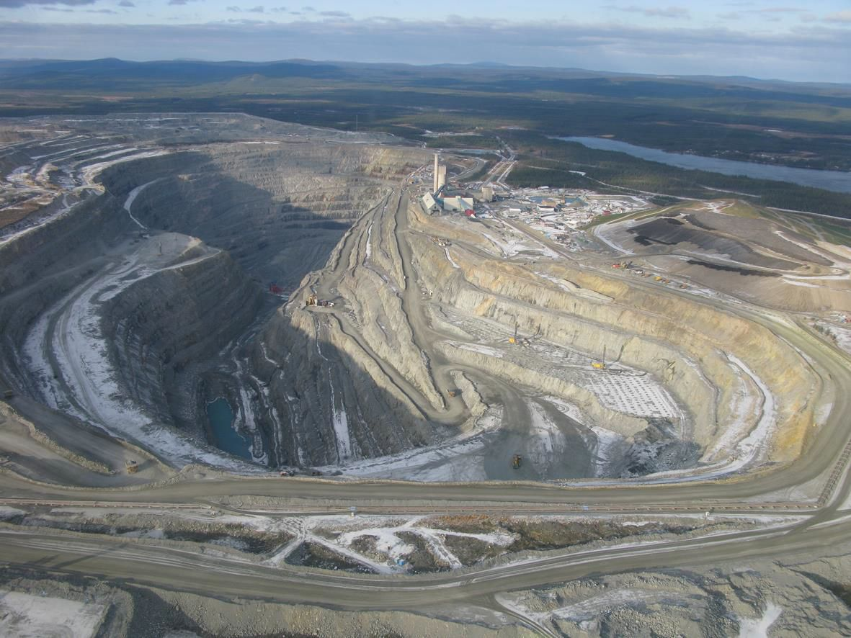
WP3: Μελέτη περιπτώσεων χωροτακτικού σχεδιασμού σε εξερεύνηση και εκμετάλλευση
T3.1 Θεσμικό πλαίσιο των περιπτώσεων μελέτης
T3.2 Διεξαγωγή περιπτώσεων μελέτης
T3.3 Αξιολόγηση περιπτώσεων μελέτης
Το συγκεκριμένο πακέτο εργασιών έχει συγκεντρώσει τα απαιτούμενα δεδομένα από τις επιλεγμένες μελέτες περίπτωσης και στην επόμενη φάση θα περάσει στην σύνθεση.
Ορυχείο χαλκού Aitik

Slide 6
Ορυκτά και Χρήση γης
Σουηδία
Δημοτικός σχέδιασμος χρησης γης
Ειδικες χρησης γης όπως ορυκτά, περιοχές ιδιαίτερου φυσικού κάλους ή περιβαλλοντικής αξίας αποφασίζονται από κυβερνητικό όργανο
Νορβηγία
Σχεδιασμός σε Επίπεδο Δήμων
Χρήση γης για ορυκτά- Πολλαπλά επίπεδα
Πορτογαλία
Χρήση γης ΟΠΥ περιλαμβάνεται στο χωροτακτικό σχεδιασμό
Αυστρία
Χωροτακτικός σχεδιασμός- ομόσπονδες πολιτείες
Ισπανία
Περιφέρειες– χωροτακτικός σχεδιασμός
Συστήματα που συμπεριλαμβάνουν μερικώς νομολογίες (case law)
Βορειοδυτική Ευρώπη- η χρήση γης για ορυκτά πολλές φορές συμπεριλαμβάνεται στην αδειοδότηση
Συστήματα όπου κυριαρχεί το αστικό δίκαιο
Κεντρική Ευρώπη- Continental Europé – προκαθορισμός χρήσης γής

Slide 7
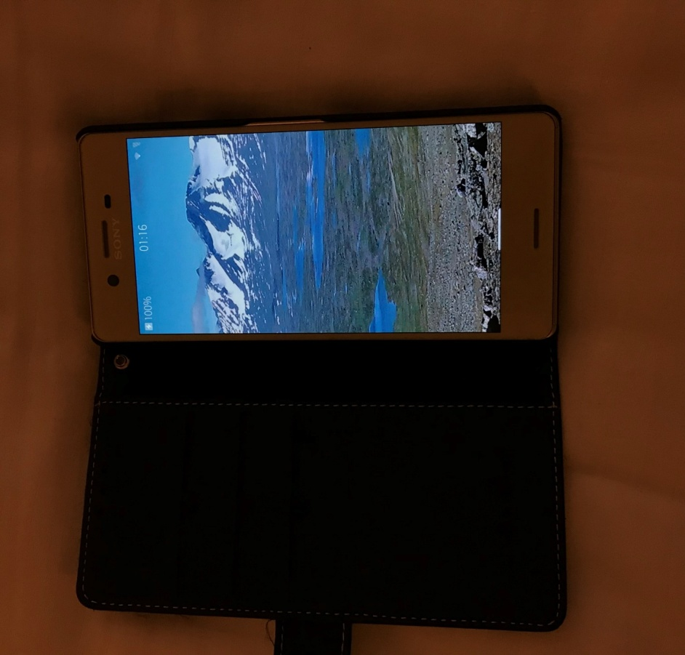
Ορυκτά και χωροταξικά συστήματα-Σουηδία
Γεωλογικό Ινστιτούτο Σουηδίας (SGU) : αρμόδια αρχή για τον καθορισμό περιοχής εθνικoυ ενδιαφέροντος για ΟΠΥ
Μέταλλα Metals
Βιομηχανικά Ορυκτά
Κατασκευαστικά ορυκτά
Dimensional stones

Slide 8
Έρευνα – Χρήση Γης – Πολιτική
Έρευνα – Πολιτική- Νομοθεσία
Σουηδία, Ουγγαρία, Φινλανδία, (Νορβηγία)
Δεν υπάρχει μεγάλο αντίκτυπο σε άλλες χρήσεις γης
Θα μπορούσε να παρέχεται η δυνατότητα να επιτρέπεται η έρευνα με μόνη προϋπόθεση την ικανότητα προσαρμογής και σε άλλες ανάγκες

Slide 9
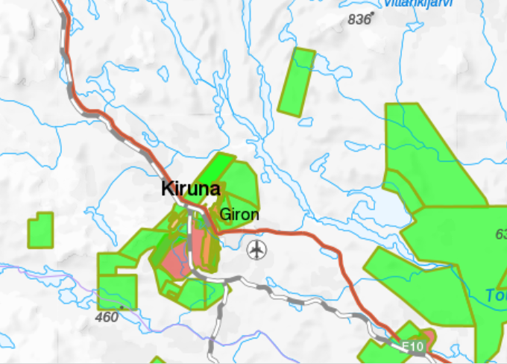
Παραχώρηση για εξόρυξη – Χρήση Γης - Πολιτική
Περίπτωση Σουηδίας– δίνεται μετά από συνυπολογισμό με άλλες χρήσεις γής Είναι απαράιτητη και η εκτίμηση- προς το παρόν κώδικας PERC.
Υπεύθυνη αρχή– Επιθεώρηση ορυχείων- παρολαυτά τα περιβαλλοντικά θέματα και κάποια άλλα θέματα χρήσης γής αξιολογούνται σε επίπεδο Επαρχίας/ περιφέρειας.

Slide 10
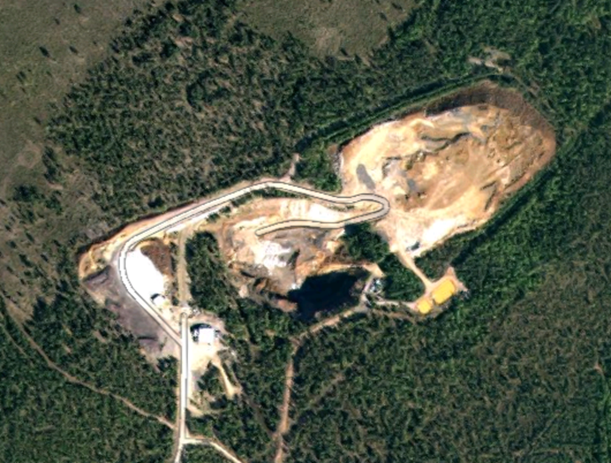
Περιβαλλοντική άδεια – χρήση γης - πολιτική
Περίπτωση Σουηδίας– δίνεται μετά από συνυπολογισμό με άλλες χρήσεις γής Είναι απαράιτητη και η εκτίμηση- προς το παρόν κώδικας PERC.
Εμπλοκή ενδιαφερομένων– απαραίτητη για Environmental Impact Assesment – η εμπλοκή από την αρχή φαίνεται να έχει θετικό αντίκτυπο

Slide 11
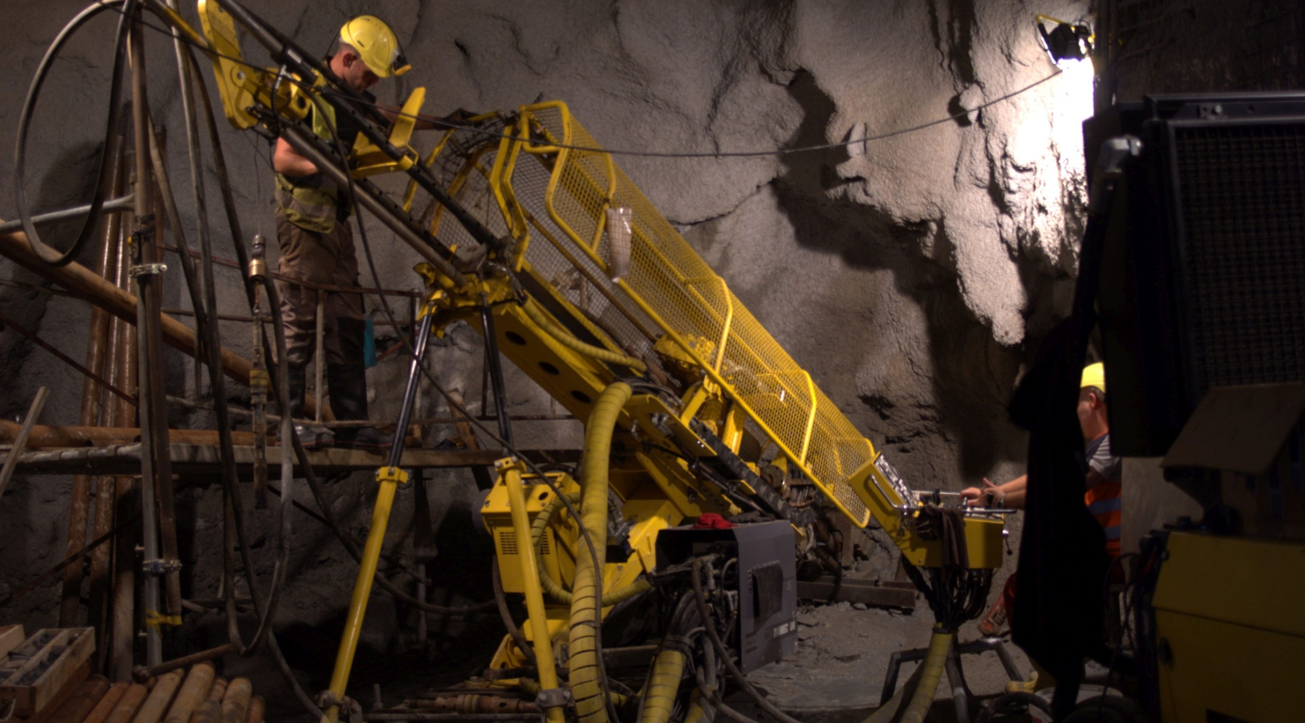
Αποτέλεσμα του MinLand Οδηγίες για Εξόρυξη και Χρήση Γής
Πώς – Χρήση Γής και Έρευνα Μεταλλευμάτων και Εξόρυξη
Μέταλλα
Βιομηχανικά Ορυκτά
Κατασκευαστικά ορυκτά
Πολιτικές και νομοθεσίες βασισμένες στη γνώση
Συστάσεις Καλής πρακτικής

Slide 12
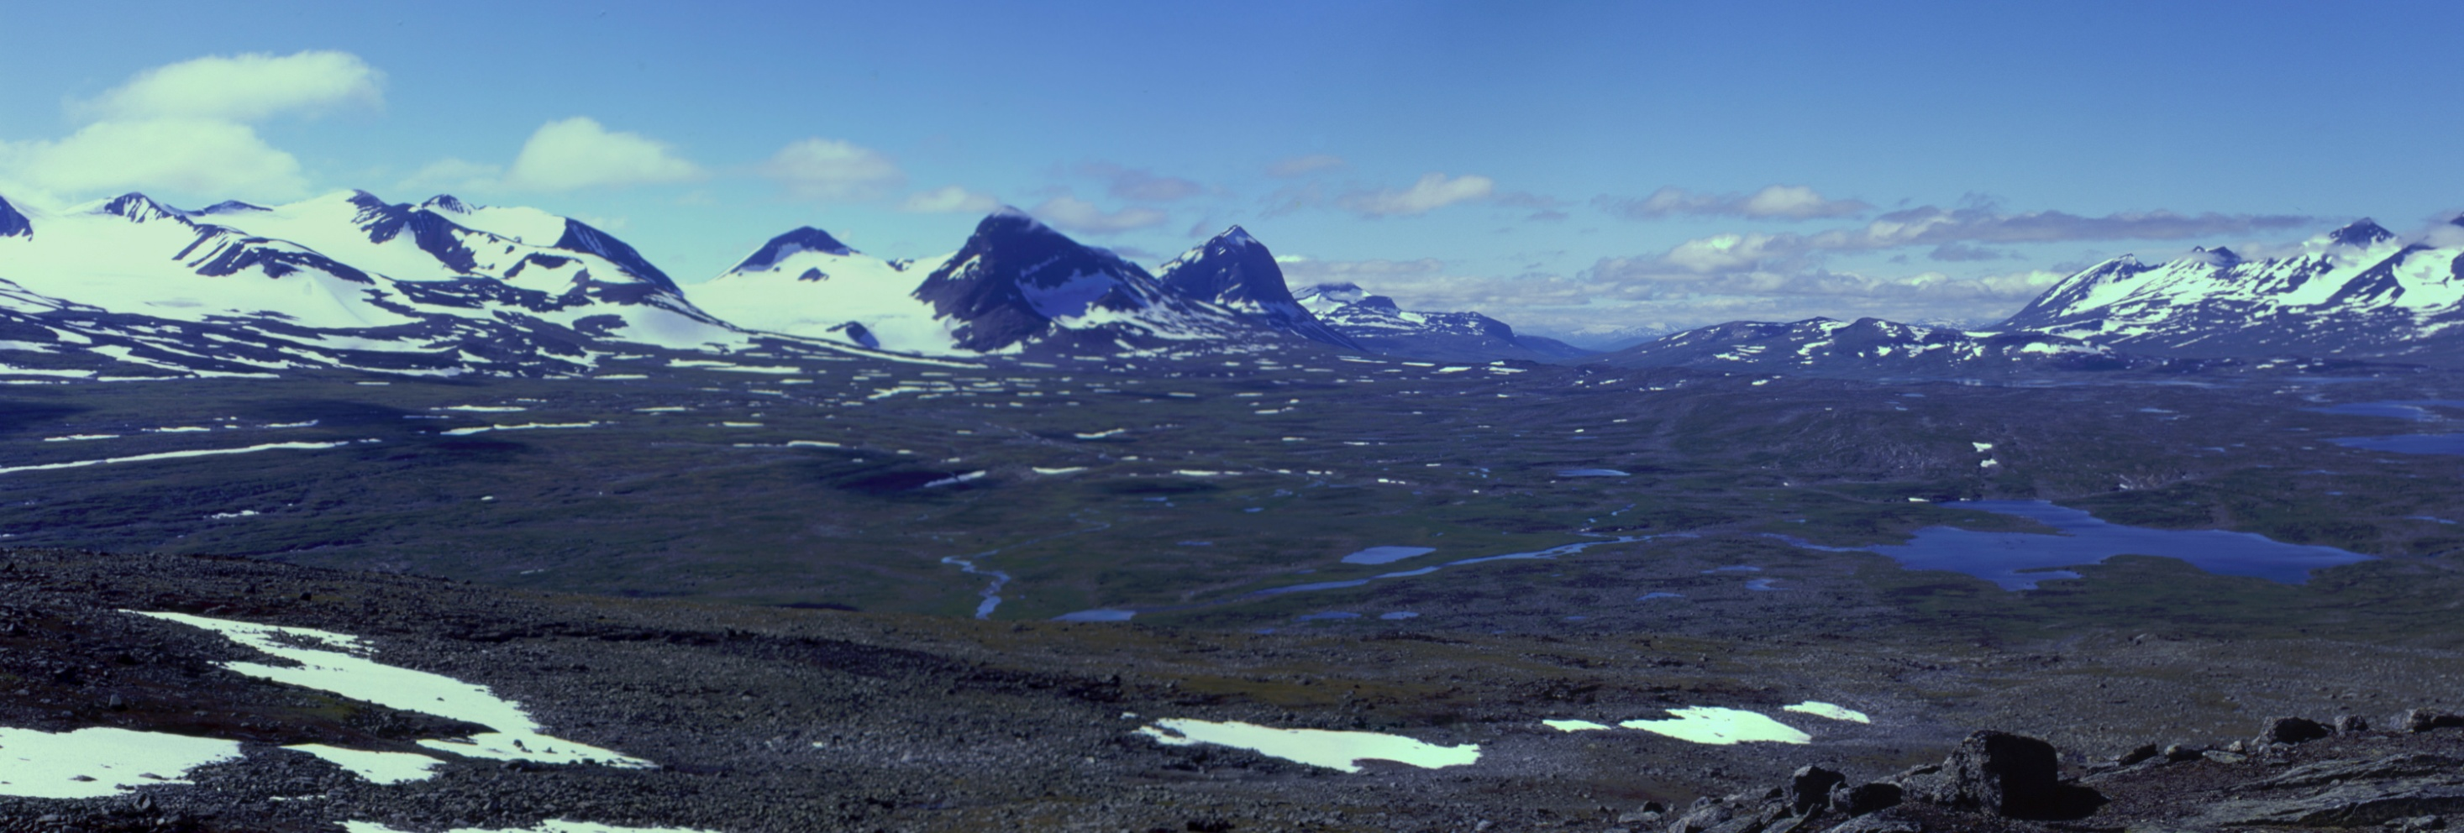
Τελικό αποτέλεσμα: Αριστοποίηση χρήσης γής
Φυσικά, οι μοναδικές περιοχές θα πρέπει να προστατευτούν αλλά θα πρέπει πάντα να λαμβάνονται υπόψη και οι άλλες δυνατότητες χρήσης γής
Sarek National Parka – Sweden

Slide 13
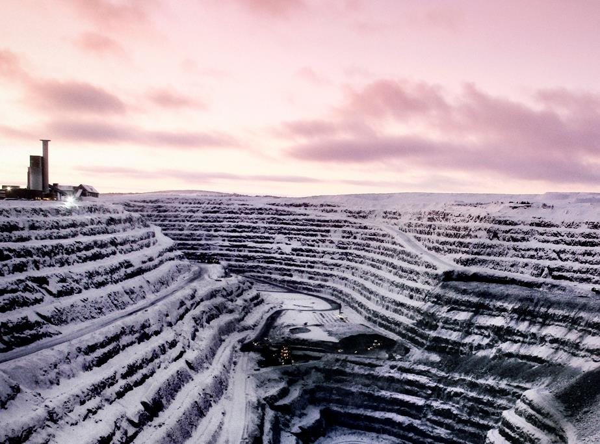
Τελικό αποτέλεσμα: Αριστοποίηση χρήσης γής
Ορυχείο Aitik – Boliden - Sweden
Πρέπει να βρεθούν τρόποι συνύπαρξης

